Slide 1


Základní škola a mateřská škola J.A.Komenského
v Novém Strašecí
Komenského nám. 209, 271 01 Nové Strašecí
tel. 311 240 401, 311 240 400, email: zsnovstra@email.cz
Číslo projektu: 1.4 OPVK
Autor: Mgr. Jana Neugebauerová
Název: VY_32_INOVACE_01_Cestovní ruch světa
Ročník: 8. ročník ZŠ
Vzdělávací oblast: Člověk a příroda
Vzdělávací obor: Zeměpis
Tematický okruh: Politický zeměpis
Téma: Cestovní ruch světa
KLÍČOVÁ SLOVA: Praha, Evropa,svět, památky
Vytvořeno: 25.8. 2012
Anotace: Žáci si pomocí prezentace zopakují hlavní dominanty států
světa. Prezentace může být použita na začátku či konci hodiny
jako motivační nebo opakovací část hodiny.

Slide 2
Cestovní ruch světa
Památky světa

Slide 3
Hodnocení:
Za každou správnou odpověď si přičti 2 body. Nakonec se oznámkuj.
Body | Známka
8 | 1
7-6 | 2
5-4 | 3
3-2 | 4
1-0 | 5

Slide 4
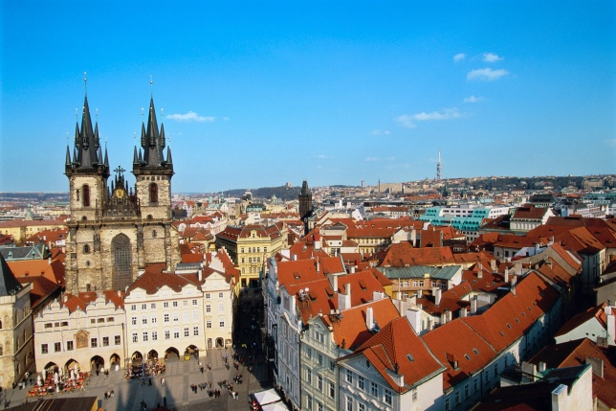
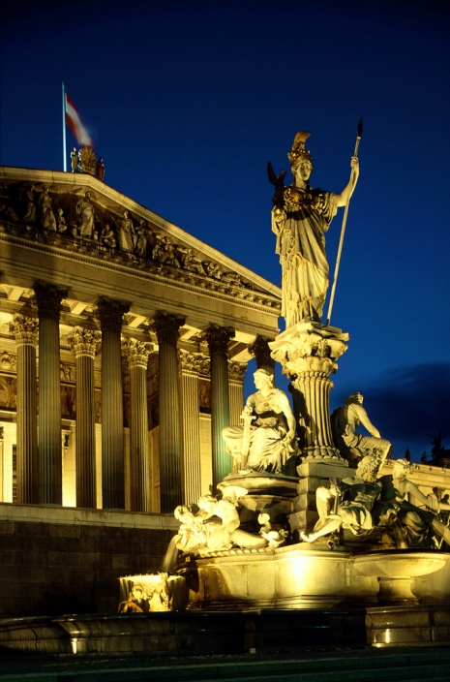
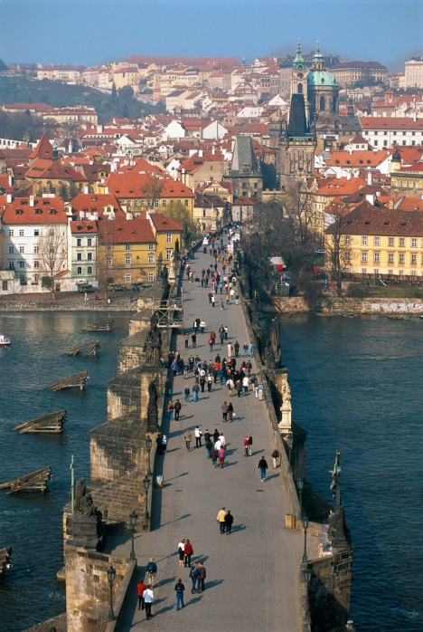
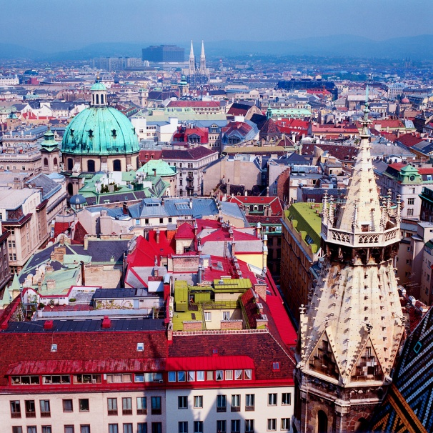
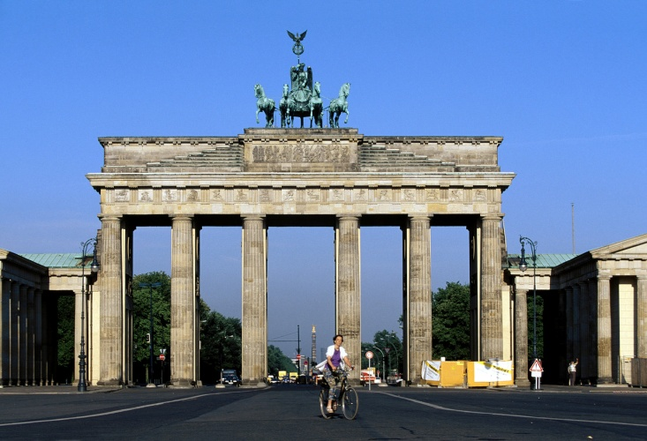
1. Označ památky v Praze:

Slide 5
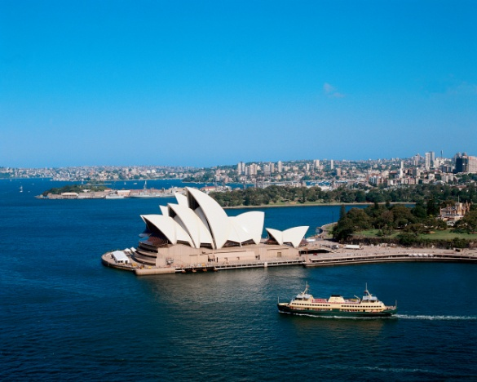
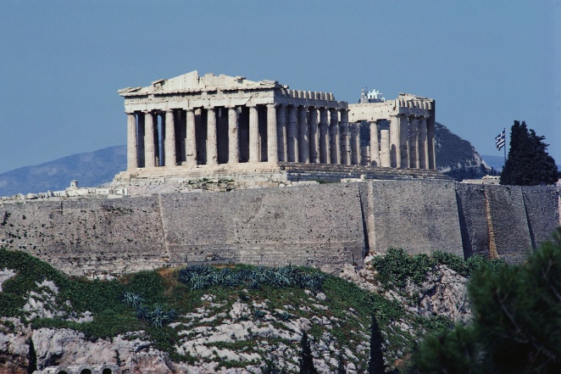
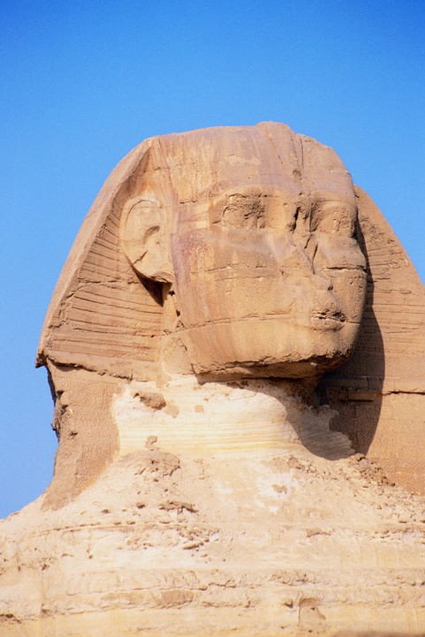
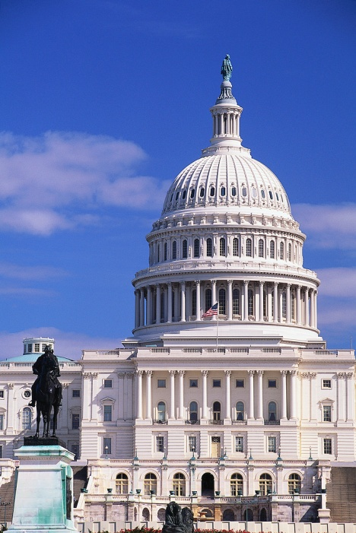
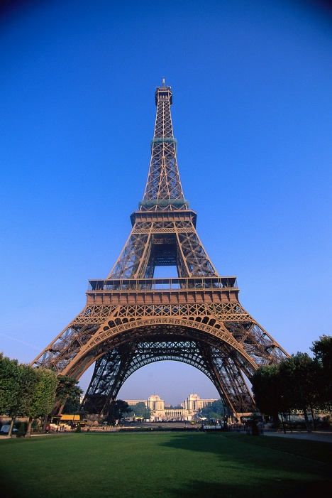
2.Které památky nepatří do Evropy?Škrtni je.

Slide 6
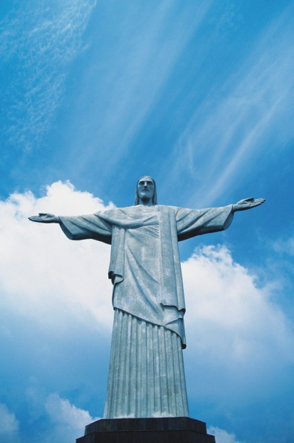
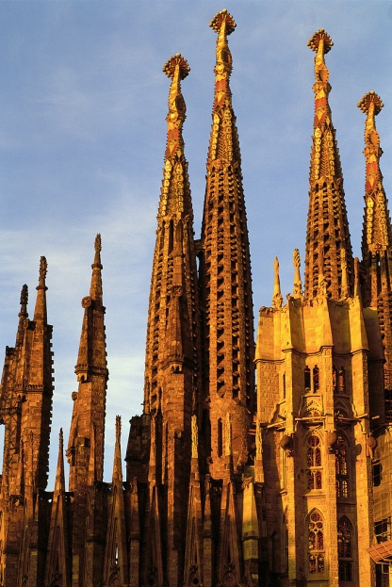

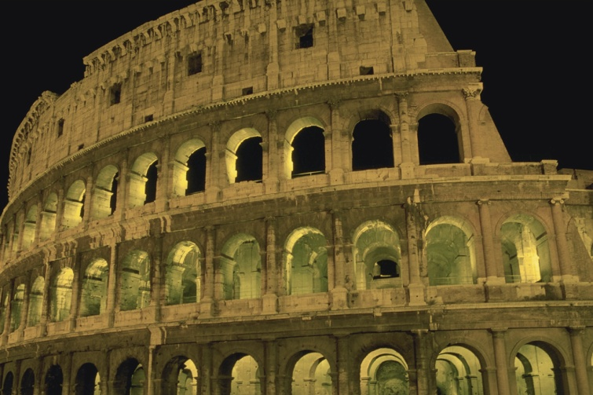
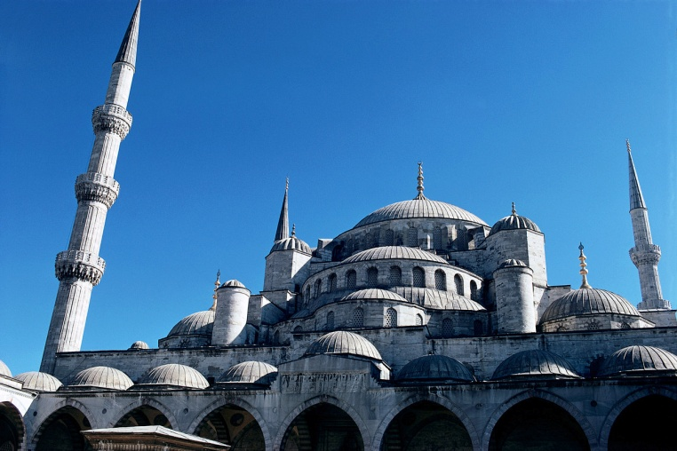
3.Pojmenuj památky na obrázku a lokalizuj je:
1
2
3
4
5

Slide 7
4.Najdi správné dvojice. U města, které nemá dvojici uveď jeho dominantu:
Žižkovská věž Řím Eifellova věž New York
Koloseum Athény Dubaj Bratislavský hrad
Praha Socha svobody Sydney Pantheon
Televizní věž Bratislava Toronto Paříž
Burj Chalífa Opera Berlín

Slide 8

1.Řešení:označ památky v Praze.

Slide 9

2.Řešení: které památky nepatří do Evropy?

Slide 10
3. Řešení: Pojmenuj památky na obrázku a lokalizuj je:
Sagrada familia, Barcelona
1
2
3
Socha Krista,Rio de Janeiro
Kapitol, Washington D.C
4
5
Koloseum, Řím
Modrá mešita, Istanbul

Slide 11
4.Najdi správné dvojice. U města, které nemá dvojici uveď jeho dominantu:
Žižkovská věž Řím Eifellova věž New York
Koloseum Athény Dubaj Bratislavský hrad
Praha Socha svobody Sydney Pantheon
Televizní věž Bratislava Toronto Paříž
Burj Chalífa Opera Berlín
Berlín: Brandenburská brána

Slide 12
Zdroje
Obrázky:
www: http://office.microsoft.com

